Slide 1
Řadič disku
  Dříve mimo HDD (např. ST506)
  Dnes je řadič integrován na HDD
  Typy HDD s integrovaným řadičem
      IDE
        Integrated Drive Electronics
      EIDE (PATA)
        Enhanced IDE (Parallel Advanced Technology Attachment
      SCSI
        Small Computer System Interface
      SATA
        Serial Advanced Technology Attachment
      SSD
        Solid State Disk

Slide 2
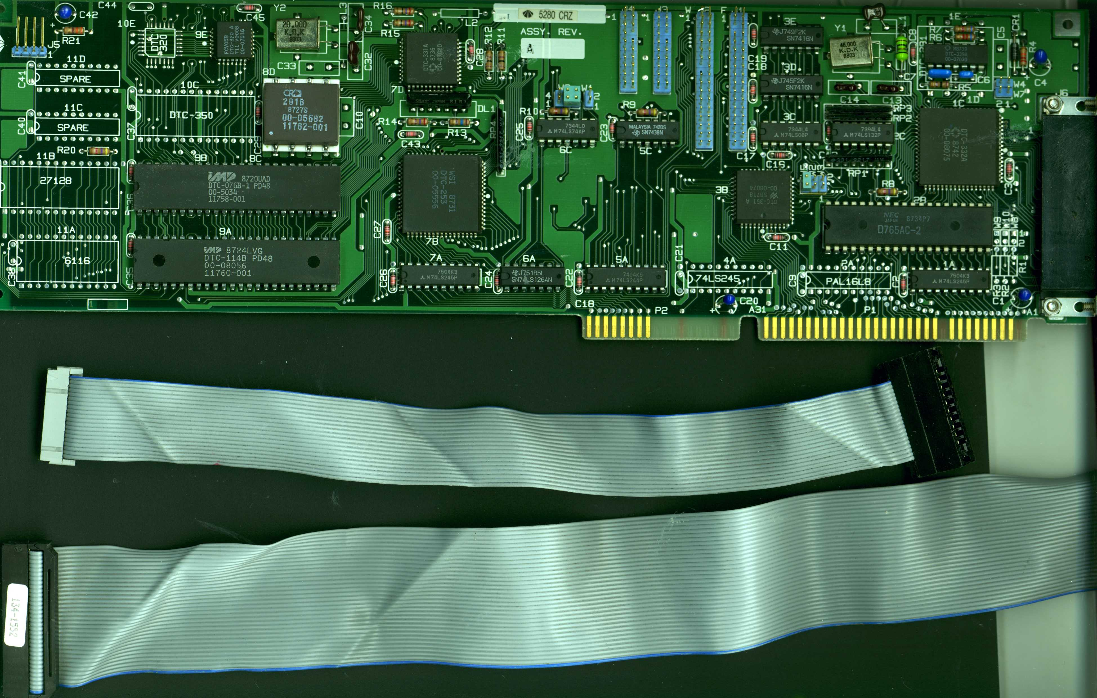
Řadič ST 506

Slide 3
Disky s rozhraním IDE
Používá se u starších disků
Výhody proti ST 506
    vyšší kapacita (kódování RLL)
    vyšší přenosová rychlost (kratší kabel)
Nevýhody
    rychlost přenosu dat pouze cca 3 MB/s
      vyhovuje sběrnici ISA, ostatním už ne !
    lze připojit pouze 2 disky
    omezení kapacity na 504 MB
      vyplývá ze zpětné kompatibility
      3 příčiny
        omezení řadičem disku (dříve max. 16 hlav)
        omezení BIOSem
        omezení DOSem (max. 1024 válců a 63 sektorů na stopu)

Slide 4
Disky s rozhraním EIDE
  I dnes se s nimi ještě setkáme
  Vytlačován rozhraním SATA
  Pozdější název PATA
  Odstraňují omezení disků IDE
  Výhody proti IDE
    vyšší kapacita (musí podporovat BIOS)
    vyšší přenosová rychlost (nové provozní režimy)
    lze připojit až 4 zařízení
    možno použít i jiná zařízení než HDD
  Max. kapacita disků EIDE omezena
    lineární adresace (32 bitů => 2 TB)
    velikostí registrů BIOSu
    operačním systémem

Slide 5
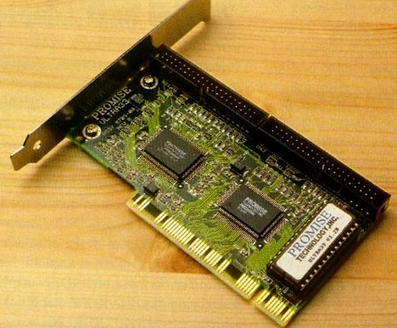
Host-adapter EIDE

Slide 6
Kabely disků IDE a EIDE
  Datový kabel 40 žil (Ultra DMA/66 80 žil)
  Max. délka omezena přenosovým módem
    do PIO 3 - délka max. 45 cm
    pro PIO 4 - délka max. 30 cm
    některé EIDE - max. délka součet obou kanálů
  Pokud max. délka nestačí
    nutno snížit rychlost rozhraní
      nastavení v BIOSu (Auto)

Slide 7
Konektory disků EIDE
  Datový konektor
    40 žil (Ultra DMA/66 80 žil)
  Napájecí konektor
    MOLEX
      červený vodič +5 V
      žlutý vodič +12 V
      černé vodiče 0 V (zem)
  Při zapojování datového a napájecího
  konektoru platí (většinou) pravidlo
      “červené vodiče k sobě“

Slide 8
Konfigurace disků EIDE
  Při zapojování disku EIDE nutno nastavit
    prioritu disku na kanálu (jumpry)
    parametry kapacity disku v BIOSu
    režimy provozu disku v BIOSu
    aktivovat kanály v BIOSu
  Poznámka
    většina BIOSů dokáže disk sám detekovat (AUTO)

Slide 9
Nastavení priority disku na kanálu EIDE
  Pokud je na kanálu více zařízení, je nutné
  určit, které bude řídící (Master) a které
  bude podřízené (Slave)
  Nastavuje se pomocí jumperů na HDD
  Čtyři základní možnosti nastavení
    Single - je-li na kanálu EIDE pouze jedno zařízení
    Master - řídící zařízení
    Slave - podřízené zařízení
    Cable select - BIOS sám určí podle zapojení kabelu
      nedoporučuje se
      ne každý disk podporuje tuto možnost

Slide 10
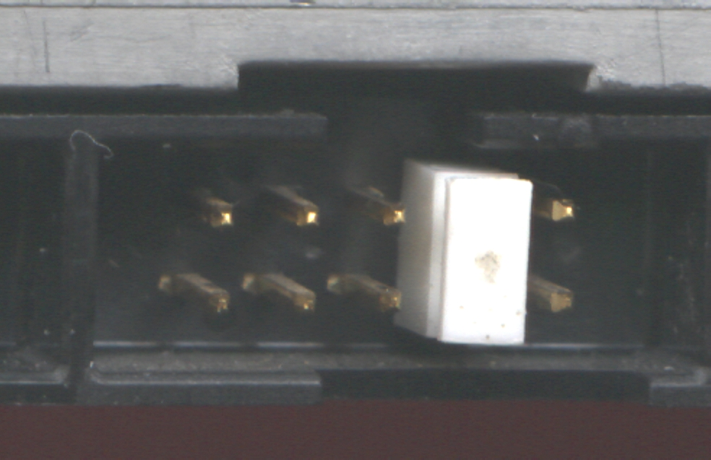
Nastavení priority disku na kanálu EIDE
  Informace o zapojení jumperů
    v manuálu k HDD
    na disku

Slide 11
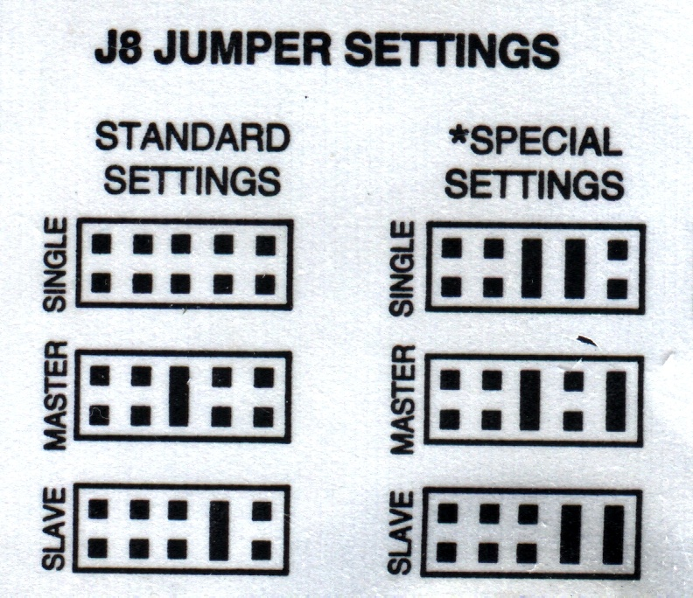
Nastavení priority disku na kanálu EIDE

Slide 12
Zásady pro připojení zařízení IDE
  Pokud je na kanálu více zařízení
    rychlejší zařízení na kanál 0 (HDD)
    pomalejší zařízení na kanál 1 (CD, DVD)
  Důvody
    u rozhraní EIDE se zařízení na jednom kanálu sjednotí
    na rychlost pomalejšího zařízení
    druhý kanál je u některých desek vázán na sběrnici
    ISA (pomalá)

Slide 13
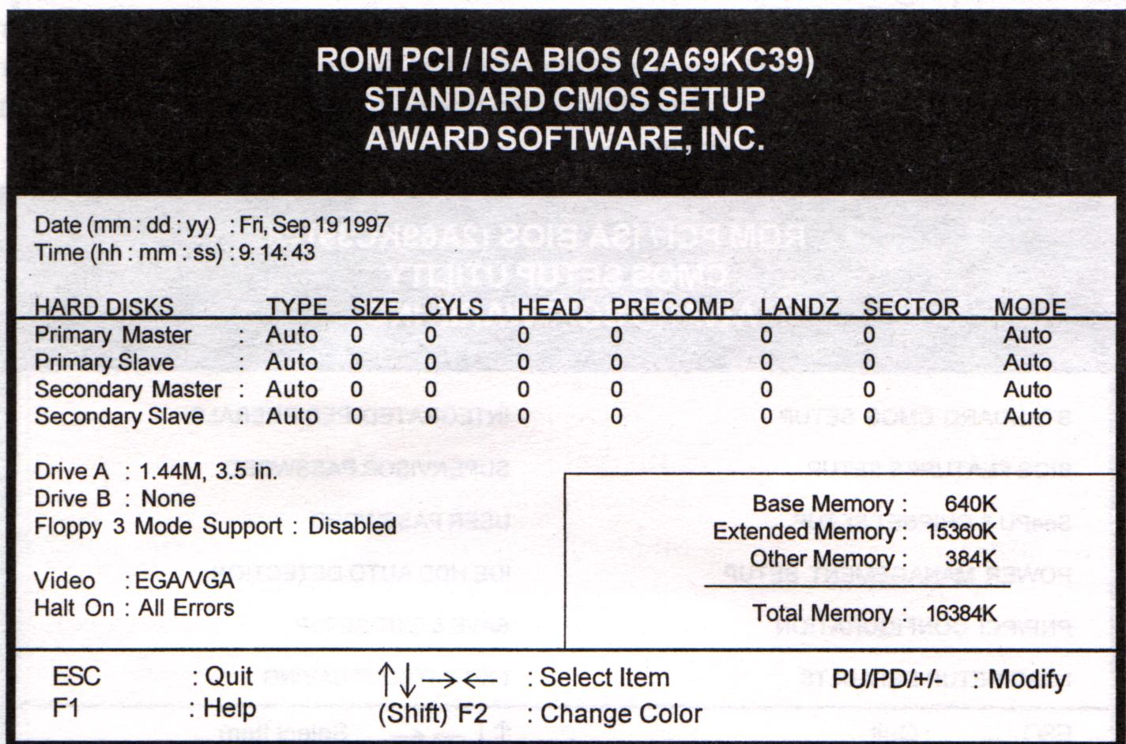
Nastavení parametrů v BIOSu

Slide 14
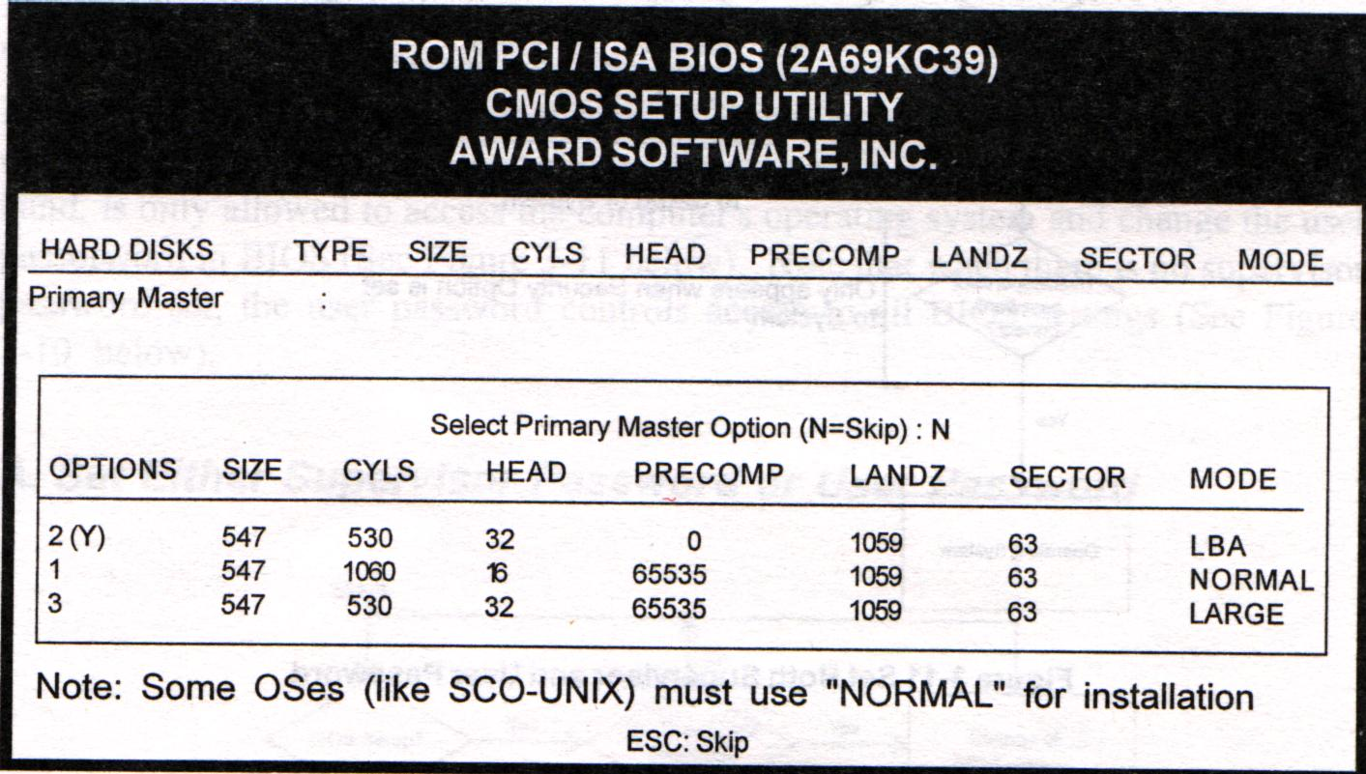
Autodetekce disku BIOSu

Slide 15
Řadič SATA
Serial ATA
Výrazné navýšení rychlosti až na 3Gb/s
  8 bitů data + 2 bity kontrolní => teoreticky až 300MB/s
Prakticky však pouze cca 100MB/s
Každé zařízení je připojeno individuálně na svůj kanál
Nemusí se dělit o rychlost s druhým zařízením
Došlo ke snížení napájení na 250 mV
Je možno zapojit zařízení při běhu systému
  u disků se to nedoporučuje
Není nutno instalovat speciální software
Od roku 2010 nový standart SATA 3.0
  ještě příliš nerozšířen
  navýšení rychlosti na 6Gb/s

Slide 16
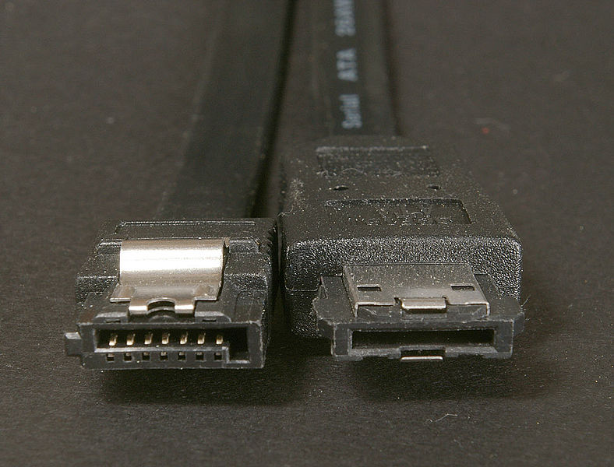
Datové konektory SATA
eSATA
SATA

Slide 17
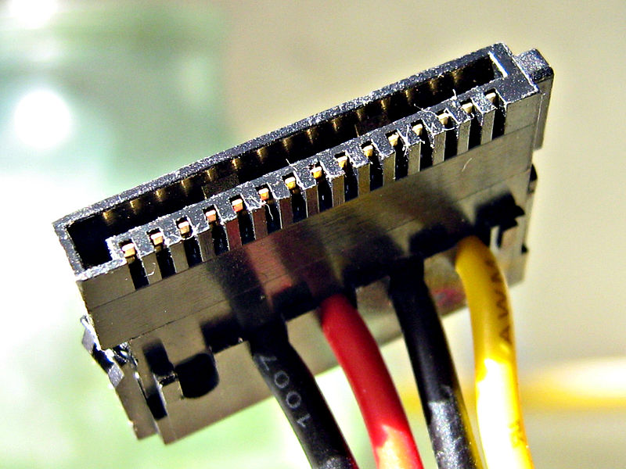
Napájecí konektor SATA

Slide 18
Řadič SSD
Solid State Disk
Výhody
  disk podobný spíše paměti RAM
  bez mechanických částí
  vyšší spolehlivost
  prakticky nulová přístupová doba
  vhodné zejména při bootování
Nevýhody
  zatím příliš drahé
  zatím nízká kapacita
Řešení → tzv. hybridní disky
  část disku SSD(pro bootování), zbytek normální HDD
Porovnání SSD a HDD
  http://www.youtube.com/watch?v=pJMGAdpCLVg&feature=fvw

